Slide 1



PROBLEMA DI BUSINESS
L'azienda deve individuare i comuni con la maggiore incidentalità per mirare gli investimenti in sicurezza
CAPSTONE DATA ANALYTICS
Analisi del Rischio Stradale nei Comuni Italiani
I dati originali ISTAT erano destrutturati e privi del rapporto pro-capite
Progetto Capstone Data Analytics – Francesco Mauro
Necessità di confrontare equamente grandi metropoli e piccoli borghi
ISTAT · SITUAS · Python · Power BI

Slide 2





DATI & STRUMENTI
Dati e Strumenti Utilizzati
FONTI DATI
STACK TECNOLOGICO
API ISTAT
Python (Pandas)
Estrazione automatica degli incidenti stradali
Estrazione, pulizia e merge dei dati
Scikit-learn
Modello di Machine Learning (K-Means)
SITUAS
Power BI
Dati territoriali e demografici dei comuni
Dashboard interattiva per la visualizzazione finale

Slide 3
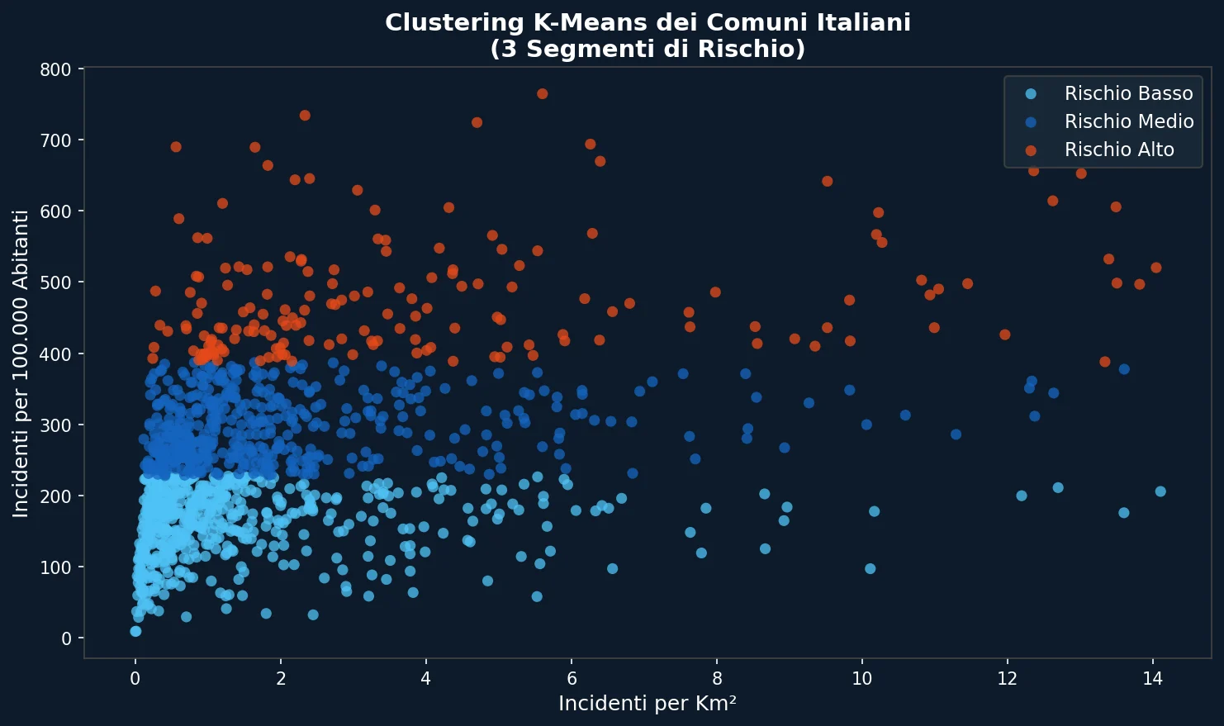


FEATURE ENGINEERING & MACHINE LEARNING
Normalizzazione & Clustering K-Means
METRICA 1
Incidenti per 100.000 abitanti
→ Confronto equo tra comuni di dimensioni diverse
METRICA 2
Densità incidenti per Km²
→ Misura dell'intensità territoriale
ALGORITMO
K-Means con K = 3 cluster
Rischio Basso
Rischio Medio
Rischio Alto
Segmentazione K-Means dei comuni sulle due metriche normalizzate

Slide 4
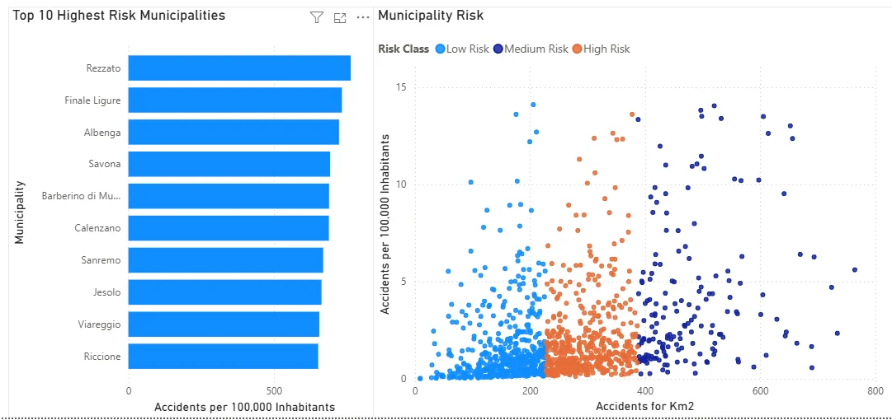



EXECUTIVE OVERVIEW
Dashboard Power BI
Top 10 comuni ad alto rischio identificati con un solo sguardo
Filtro interattivo per classe di rischio (Basso / Medio / Alto)
KPI e grafici aggiornabili in tempo reale

Slide 5
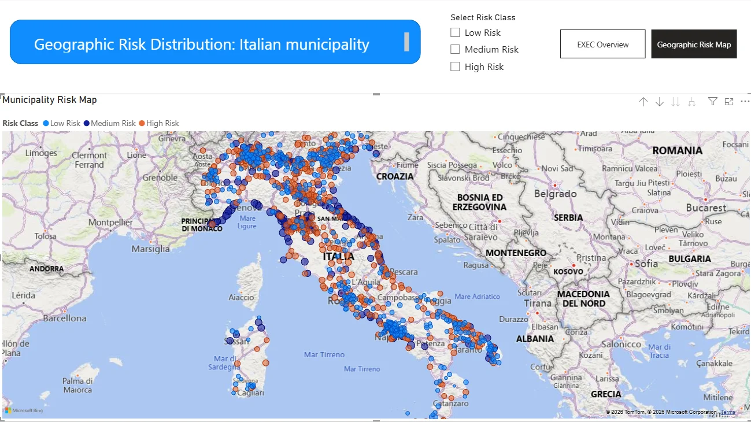


CONCLUSIONI
Distribuzione Geografica del Rischio
INDICE DI RISCHIO PIÙ ALTO
01
Rezzato
02
Finale Ligure
03
Albenga
La concentrazione di rischio alto è prevalentemente nelle aree costiere e periurbane del Nord
La forza vendita ora sa esattamente su quali zone d'Italia concentrarsi per massimizzare l'impatto degli investimenti in sicurezza stradale
Mappa del rischio stradale per comune — Power BI

